Slide 1
Общероссийская общественно-государственная детско-юношеская организация «Российское движение школьников» #РДШ

Slide 3
ЦЕЛЬ:
совершенствование государственной политики в области воспитания подрастающего поколения и содействие формированию личности на основе присущей российскому обществу системы ценностей.

Slide 4
28 марта 2016 года в МГУ им.Ломоносова состоялась учредительное собрание организации. На собрании высшим органом управления движения утвержден координационный совет, руководство им осуществляет председатель и два сопредседателя, избираемые сроком на три года.

Slide 5
УЧРЕДИТЕЛИ РДШ:
Федеральное агентство по делам молодежи (Росмолодежь) (учредитель Организации от имени Российской Федерации).
Садовничий, Виктор Антонович, ректор МГУ им.Ломоносова.
Роднина, Ирина Константиновна, депутат Государственной Думы, олимпийская чемпионка по фигурному катанию.
Иванова, Валентина Николаевна, Председатель общественной организации «Всероссийское педагогическое собрание», ректор Московского государственного университета технологий и управления имени К.Г. Разумовского, член Совета по делам казачества при президенте РФ, профессор, доктор экономических наук.
Волохов Алексей Васильевич, председатель Союза пионерских организаций – Федерации детских организаций.
Гусев, Алексей Владимирович, председатель Национальной родительской ассоциации.

Slide 8
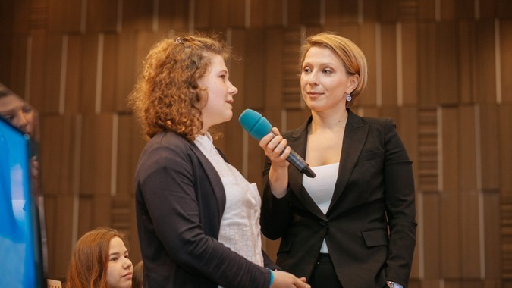
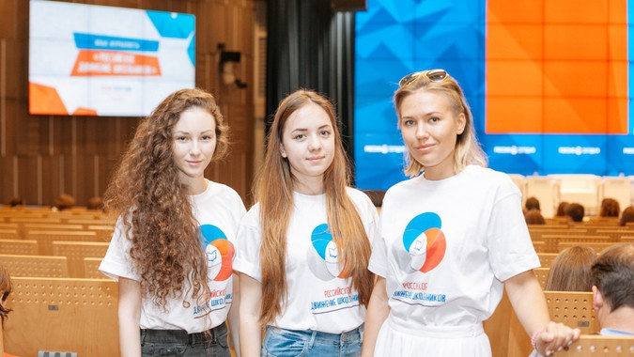
Первый Съезд «Российского движения школьников» 18-19 мая 2016года г.Москва

Slide 10
СТРУКТУРА МЕСТНОГО ОТДЕЛЕНИЯ РДШ ВОЗРАСТ ЧЛЕНОВ-ОТ 8 ДО 18 ЛЕТ
ОБЩЕЕ СОБРАНИЕ МЕСТНОГО ОТДЕЛЕНИЯ 1 РАЗ В ГОД
ШТАБ МЕСТНОГО ОТДЕЛЕНИЯ
ПРЕДСЕДАТЕЛЬ
ШТАБА МЕСТНОГО ОТДЕЛЕНИЯ
КОНТРОЛЬНО-РЕВИЗИОННЫЙ ОРГАН

Slide 14
Общероссийская общественно-государственная детско-юношеская организация
«РОССИЙСКОЕ ДВИЖЕНИЕ ШКОЛЬНИКОВ»
Символ состоит из 3-ех пересекающихся сфер в цветах российского триколора. В центре – книга, символ знаний. Интересно, что пересечение кругов выполнено по принципу «золотого сечения», отражающего стремление к совершенству и гармоничному развитию личности.
ЭМБЛЕМА РДШ

Slide 15
ВЕКТОРЫ НАПРАВЛЕНИЙ ДЕЯТЕЛЬНОСТИ РДШ: -ПРОФЕССИОНАЛЬНО-РАЗВИВАЮЩЕЕ; -КУЛЬТУРНО-ТВОРЧЕСКОЕ; -ГРАЖДАНСКО-ПАТРИОТИЧЕСКОЕ; -СПОРТИВНОЕ; -ВОЕННО-ПАТРИОТИЧЕСКОЕ; -ИНФОРМАЦИОННО-МЕДИЙНОЕ

Slide 16
НАПРАВЛЕНИЯ ДЕЯТЕЛЬНОСТИ
ЛИЧНОСТНОЕ РАЗВИТИЕ
Творческое развитие, популяризация ЗОЖ среди школьников, популяризация профессий
ГРАЖДАНСКАЯ АКТИВНОСТЬ
Волонтерская деятельность, поисковая работа, изучение истории и краеведения, «Школа Безопасности» – воспитание культуры безопасности среди детей и подростков
ВОЕННО-ПАТРИОТИЧЕСКОЕ НАПРАВЛЕНИЕ
Осуществляется при координации с Всероссийским военно-патриотическим движением «Юнармия»
ИНФОРМАЦИОННО-МЕДИЙНОЕ НАПРАВЛЕНИЕ
Подготовка детского информационного контента, информационное развитие в рамках деятельности Российского движения школьников, создание школьных газет, съемки роликов, освещение в СМИ и работа в социальных сетях

Slide 17
ЛИЧНОСТНОЕ РАЗВИТИЕ
Творческое развитие, популяризация ЗОЖ среди школьников, популяризация профессий
Творческое развитие
Организация творческих событий - фестивалей и конкурсов, акций и флешмобов;
Развитие детских творческих проектов и продвижение детских коллективов;
Проведение культурно-образовательных программ – интерактивных игр, семинаров, мастер-классов, открытых лекториев, встреч с интересными людьми; организация киноклубов
Проведение культурно-досуговых программ: посещение музеев, театров, концертов; организация экскурсий;
Проведение образовательных программ по повышению квалификации инструкторского и педагогического состава, а также руководителей общественных организаций

Slide 18
ЛИЧНОСТНОЕ РАЗВИТИЕ
Творческое развитие, популяризация ЗОЖ среди школьников, популяризация профессий
Популяризация ЗОЖ среди школьников
Организация профильных событий - фестивалей, конкурсов, соревнований, акций и флешмобов;
Организация туристических походов и слетов;
Организаций мероприятия, направленных на популяризацию комплекса ГТО;
Поддержка работы школьных спортивных секций;
Развитие детских творческих проектов и продвижение детских коллективов;
Проведение образовательных программ – интерактивных игр, семинаров, мастер-классов, открытых лекториев, встреч с интересными людьми
Проведение образовательных программ по повышению квалификации инструкторского и педагогического состава, а также руководителей общественных организаций

Slide 19
ЛИЧНОСТНОЕ РАЗВИТИЕ
Творческое развитие, популяризация ЗОЖ среди школьников, популяризация профессий
Популяризация профессий
Проведение образовательных мероприятий и программ, направленных на определение будущей профессии – интерактивных игр, семинаров, мастер-классов, открытых лекториев, встреч с интересными людьми;
Популяризация научно-изобретательской деятельности;
Поддержка и развитие детских проектов;
Организация профильных событий – фестивалей, конкурсов, олимпиад, акций, флешмобов. Проведение образовательных программ по повышению квалификации инструкторского и педагогического состава, а также руководителей общественных организаций

Slide 20
ГРАЖДАНСКАЯ АКТИВНОСТЬ
Волонтерская деятельность, поисковая работа, изучение истории и краеведения,
«Школа Безопасности» – воспитание культуры безопасности среди детей и подростков
Организация профильных событий - фестивалей, конкурсов, акций и флешмобов;
Поддержка детских проектов;
Проведение образовательных программ – интерактивных игр, семинаров, мастер-классов, открытых лекториев, встреч с интересными людьми;
Проведение образовательных программ по повышению квалификации инструкторского и педагогического состава, а также руководителей общественных организаций

Slide 21
ВОЕННО-ПАТРИОТИЧЕСКОЕ НАПРАВЛЕНИЕ
Осуществляется при координации с Всероссийским военно-патриотическим движением «ЮНАРМИЯ»
Работа военно-патриотических клубов и вовлечение в нее детей
Организация профильных событий, направленных на повышение интереса у детей к службе ВС РФ, в том числе военных сборов, военно-спортивных игр, соревнований, акций;
Проведение образовательных программ – интерактивных игр, семинаров, мастер-классов, открытых лекториев, встреч с интересными людьми, Героями России и ветеранами;
Проведение образовательных программ по повышению квалификации инструкторского и педагогического состава, а также руководителей общественных организаций и военно-патриотических клубов.

Slide 22
ИНФОРМАЦИОННО-МЕДИЙНОЕ НАПРАВЛЕНИЕ
Взаимодействие СМИ, государственных и общественных институтов
Перспективы развития направления в рамках деятельности РДШ.
Информационное развитие: создание школьных газет, подготовка материалов для местных газет и журналов, а также TV, освещение деятельности в социальных сетях, включая съемку видеороликов;
Проведение образовательных программ по повышению квалификации инструкторского и педагогического состава, а также руководителей общественных организаций;
Подготовка информационного контента для детей.

Slide 23
Неравнодушная молодежь строит будущее России!

